Slide 1

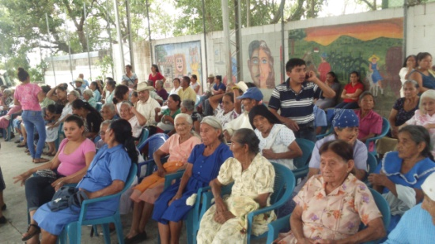
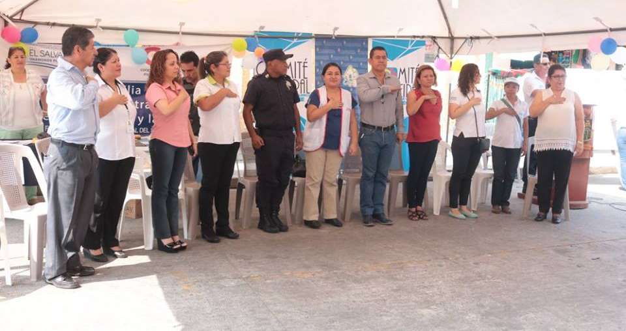
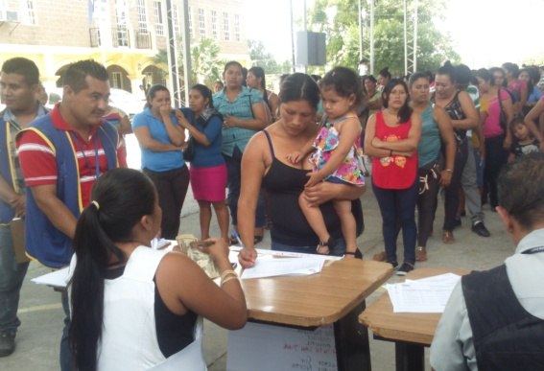
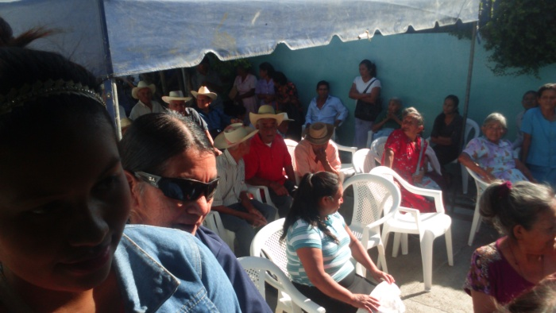
RENDICIÓN DE CUENTAS
Ejercicio 2015-2016

Slide 2









Slide 3

MINISTERIO DE
EDUCACIÓN

Slide 4
PROGRAMA | POBLACIÓN BENEFICIADA |  |  | ALCANCE
 | Mujeres | Hombres | TOTAL
Alimentación y Salud Escolar | 29,166 | 28,332 | 57,498 | Se atendió a 207 Centros Escolares de los 16 Municipios del departamento en el año 2015
 | 28,948 | 27,867 | 56,815 | Se atendió a 207 Centros Escolares de los 16 Municipios del departamento en el año 2016
“Vaso de Leche” | 19,787 | 19,637 | 39,424 | 102 Centros Escolares, beneficiados en el año 2015
 | 21,837 | 22,026 | 43,863 | 110 centros escolares beneficiados de 15 municipios en el departamento en el año 2016
Programa Nacional de Alfabetización | 690 | 312 | 1,002 | Se acreditaron a 1,002 asociados del Programa Nacional de Alfabetización de 8 municipios priorizados.
 | 803 | 312 | 1,115 | 1,115 Asociados matriculados en el 2016 de 8 municipios priorizados
Sistema Integrado de Escuelas Inclusivas de Tiempo Pleno | 819 | 926 | 1,745 | Actualización de 6 propuestas pedagógicas del SIEITP de 57 Centros Escolares. 250 docentes participando en la formación pedagógica

Slide 5
PROGRAMA | INVERSIÓN | POBLACIÓN BENEFICIADA |  |  | ALCANCE
 |  | Niñas | Niños | TOTAL
Dotación de Paquete Escolar Año lectivo 2015 | $893,519.42 DESDE JUNIO HASTA DICIEMBRE 2015 DE ACUERDO AL SIGUIENTE DETALLE: ÚTILES $1,548.00. ZAPATOS $2,057.55. 1ER. UNIFORME $633.75. 2° UNIFORME $513,905.52. TELA $375,374.60 | 29,166 | 28,332 | 57,498 | 208 centros escolares
Dotación de Paquete Escolar Año lectivo 2016 | $970,471.50 DESDE ENERO HASTA MAYO 2016 DE ACUERDO AL SIGUIENTE DETALLE: ÚTILES $179,216.00. ZAPATOS $258,890.79. 1ER UNIFORME $156,236.63. TELA $376,128.08 | 28,948 | 27,867 | 56,815 | 207 centros escolares

Slide 6
PROGRAMA | INVERSIÓN | POBLACIÓN BENEFICIADA |  |  | ALCANCE
 |  | Niñas | Niños | TOTAL
Prevención y Seguridad Escolar | $15,000 | 2,119 | 1,816 | 3.935 | En el año 2015, con el diplomado de inclusión juvenil a 10 centros de alto riesgo de Cojutepeque
Prevención y Seguridad Escolar | $17,000 | 19,800 | 18,500 | 38,300 | 35 centros escolares beneficiados en el departamento en el año 2016
Programa de Salud Mental | $32,000 | 782 | 452 | 1,234 | 5 Centros Escolares beneficiados en el municipio de Cojutepeque; en el marco del Salvador Seguro
Dotación de material a SI-EITP | $32,000 | 1,258 | 1,354 | 2,612 | Se beneficio a 6 SI-EITP en los dos municipios de Suchitoto Y Tenancingo
Sueño Posible | $9,459 | 1,737 | 1,856 | 3,593 | SE beneficio a 10 centros escolares del departamento.

Slide 7

SISTEMA BÁSICO DE SALUD INTEGRAL (SIBASI)

Slide 8
PROGRAMA | PROYECTO | INVERSIÓN | POBLACIÓN BENEFICIADA |  |  | ALCANCE GEOGRÁFICO
 |  |  | Mujeres | Hombres | TOTAL
SALUD SEXUAL Y REPRODUCTIVA | Pruebas de tamizaje para cáncer de cérvix (Citologia) | $130,302.20 | 7,994 | 0 | 7,994 | 17 municipios atendidos por SIBASI Cuscatlán
 | Pruebas para la detección del Virus del Papiloma Humano (VPH) | $164,791.00 | 3,905 | 0 | 3,905 | 17 municipios atendidos por SIBASI Cuscatlán
PLAN DE PREVENCION DE VIOLENCIA | 1.Construyendo Capacidades en jóvenes 2. Fortalecimiento de las capacidades familiares 3. Grupos de Autoayuda para mujeres y jóvenes 4. Recorridos Participativos 5. Atención y seguimiento de mujeres afectadas por violencia 6. Prevención del consumo nocivo de alcohol y otras sustancias psicoactivas 7. Estrategia de Salud Mental ante el fracaso escolar 8. Prevención, identificación y abordaje de la conducta suicida en jóvenes y mujeres embarazadas 9. Desarrollo de capacidades del personal de salud para atención de adolescentes y jóvenes 10. Formación de Promotores juveniles 11. Círculos educativos con adolescentes embarazadas 12. Desarrollo de factores protectores en salud (RCP) | $232,494.34 | 2,574 | 1,373 | 3,947 | 17 municipios atendidos por SIBASI Cuscatlán

Slide 9
PROGRAMA | PROYECTO | INVERSIÓN | POBLACIÓN BENEFICIADA |  |  | ALCANCE GEOGRÁFICO
 |  |  | Mujeres | Hombres | TOTAL
VACUNACION HUMANA | Aplicación de Vacunas del Esquema Nacional a todos los ciclos de vida | $389,718.62 | 70,922 | 57,479 | 128,401 | 17 Municipios atendidos por SIBASI Cuscatlán
NUTRICIÓN | Entrega Bimensual de Harina Fortificada a Niñas y Niños de 6 meses a menores de 5 años | $45,450.00 | 1,356 | 1,086 | 2,442 | Monte San Juan, Tenancingo, San Cristóbal, Santa Cruz Michapa, San Ramón, Suchitoto, Oratorio de Concepción, El Rosario, Santa Cruz Analquito, San Emigdio y Paraíso de Osorio
 | Entrega Mensual de Harina Fortificada a Embarazadas y Madres lactantes | $10,800.00 | 843 | 0 | 843 | Monte San Juan, Tenancingo, San Cristóbal, Santa Cruz Michapa, San Ramón, Suchitoto, Oratorio de Concepción, El Rosario, Santa Cruz Analquito, San Emigdio y Paraíso de Osorio
SALUD BUCAL | Equipo Móvil Odontológico para atención de escolares | $174,914.02 | 8,236 | 7,677 | 15,913 | 17 Municipios atendidos por SIBASI Cuscatlán

Slide 10
PROGRAMA | PROYECTO | INVERSIÓN | POBLACIÓN BENEFICIADA |  |  | ALCANCE GEOGRÁFICO
 |  |  | Mujeres | Hombres | TOTAL
SANEAMIENTO AMBIENTAL | Abatizacion | $13, 423.20 | 135,355 | 124,387 | 259,742 | 17 Municipios atendidos por SIBASI Cuscatlán
 | Fumigación | $13,851.50 | 121,712 | 136,622 | 258,334
 | Vacunación Canina y Felina | $69,816.06 | 75, 568 perros y gatos
 | Producción de 32, 988 Litros de Puriagua | $18,473.28 | 29, 313 | 23, 128 | 52,441
RECURSOS HUMANOS | Contratación de: -Medico general (1) -Nutricionista (1) -Inspector Técnico de Saneamiento Ambiental(2) -Odontólogo (1) -Psicólogo (1) -Auxiliar de Estadística (2) | $52, 836.00 por año | 91,959 | 85,959 | 177,918 | Suchitoto, San Pedro Perulapán, Oratorio de Concepción, San José Guayabal, Cojutepeque, San Rafael Cedros, Monte San Juan
EQUIPAMIENTO | Equipo Medico y Mobiliario para UCSF del SIBASI Cuscatlán | $160,142.71 | 135,355 | 124,387 | 259,742 | 17 municipios atendidos por SIBASI Cuscatlán

Slide 11
FONDO DE INVERSIÓN SOCIAL PARA EL DESARROLLO LOCAL

Slide 12
PROGRAMA | PROYECTO | INVERSIÓN | POBLACIÓN BENEFICIADA |  |  | ALCANCE GEOGRÁFICO
 |  |  | Mujeres | Hombres | TOTAL
Comunidades Solidarias Rurales | Bonos Salud/Educación | $ 708,960 | 3,131 | 56 | 3,187 | 5 municipios (Monte San Juan, San Cristóbal, Santa Cruz Analquito, El Rosario y Tenancingo)
Comunidades Solidarias Rurales | Pensión Adulto Mayor | $ 488,343 | 484 | 332 | 816 | 2 municipios (Monte San Juan y San Cristobal)
Veteranos del histórico FMLN | Veteranos del histórico FMLN | $ 172,400 | 642 | 1,074 | 1,716 | 11 municipios (San Cristóbal, Suchitoto, Tenancingo, El Carmen, Santa Cruz Michapa, San Ramón, San Rafael Cedros, San Pedro Perulapán, San José Guayabal, Candelaria, Cojutepeque)
TOTAL |  | $ 1369,703 | 4,257 | 1,462 | 5,719

Slide 13

INSTITUTO SALVADOREÑO DEL SEGURO SOCIAL

Slide 14
PROGRAMA | ATENCIÓN | POBLACIÓN BENEFICIADA |  |  | ALCANCE GEOGRÁFICO
 |  | MUJERES | HOMBRES | TOTAL
Programa de atención al adulto mayor | Comité del adulto mayor | 60 | 40 | 100 | Cuscatlán
Programa de mejora de atención al paciente | Proyecto de consulta psiquiátrica | 700 | 500 | 1,200 | Cuscatlan, ilobasco, sensuntepeque, san vicente
Programa de atención integral en salud a la mujer | Proyecto de prevención de cáncer de cérvix | 3732 | 0 | 3732 | Cuscatlán
Programa de detección y control de tuberculosis | Proyecto de mejora en la detección y control de tuberculosis | 200 | 178 | 378 | Cuscatlán
Programa de atención integral en salud a la mujer | Proyecto de mejora en inscripción precoz de embarazada | 336 | 0 | 336 | Cuscatlán
Programa de atención integral en salud a la niñez | Proyecto de mejoras en la concentración de controles en menores de 1 año | 600 | 580 | 1180 | Cuscatlán

Slide 15
SECRETARÍA DE CULTURA DE LA PRESIDENCIA (SECULTURA)

Slide 16
PROGRAMA | ACCIÓN | INVERSIÓN | POBLACIÓN BENEFICIADA |  |  | ALCANCE GEOGRÁFICO
 |  |  | MUJERES | HOMBRES | TOTAL
Iniciativas culturales en Cuscatlán | 6 Puntos de Cultura | $5,000.00 | 1,800 | 1,400 | 3,200 | Cojutepeque, San Pedro Perulapán, Tenancingo, Monte San Juan y Santa Cruz Michapa
Festival de Cultura Viva Comunitaria | Primer Festival de Cultura Viva Comunitaria | 1,000.00 | 1,300 | 1,150 | 2,450 | Cojutepeque
Adultos mayores | Para una vida feliz y saludable en convivencia con las personas adultas mayores. | $900.00 | 155 | 135 | 290 | San Bartolomé Perulapía, San Pedro Perulapán y Santa Cruz Analquito.

Slide 17
PROGRAMA | ACCIÓN | INVERSIÓN | POBLACIÓN BENEFICIADA |  |  | ALCANCE GEOGRÁFICO
 |  |  | Mujeres | Hombres | TOTAL
Visibilización de los pueblos indígenas | Técnicas y metodologías para el aprendizaje del idioma náhuatl | $500.00 | 25 | 19 | 44 | Suchitoto
Liderazgo Juvenil | Taller de liderazgo y metodología de elaboración de proyectos para líderes juveniles | $500.00 | 24 | 19 | 43 | San José Guayabal
Educación artística no formal | Se llevaron a cabo 6 proyectos sobre formación, en danza moderna y música en 6 municipios | $2,000.00 | 223 | 195 | 418 | Suchitoto, san José Guayabal, San Bartolomé Perulapía, San Pedro Perulapán, San Rafael Cedros, Santa Cruz Analquito.
Programa Transferencia de Fondos | Equipamiento y gastos administrativos en las 7 Casas de la Cultura (papelería, pago de instructores, transporte, refrigerios compra de equipo y maquinaria) | 15,000 | 5,500 | 4,300 | 9,800 | Suchitoto, san José Guayabal, San Bartolomé Perulapía, San Pedro Perulapán, San Rafael Cedros, Santa Cruz Analquito y Cojutepeque.
Totales |  | $24,900.00 | 9,027 | 7,218 | 16,245

Slide 18
INSTITUTO NACIONAL DE LOS DEPORTES

Slide 19
LÍNEA DE ACCIÓN | POBLACIÓN BENEFICIADA |  |  | ALCANCE GEOGRÁFICO
 | Mujeres | Hombres | TOTAL
Juegos deportivos estudiantiles | 2,547 | 2,568 | 5,068 | Todo El Departamento
Torneos deportivos en las municipalidades y comunidades | 2,000 | 3,000 | 5,000 | San Rafael Cedros, Cojutepeque, Santa Cruz Michapa, San Ramón, El Rosario.
Capacitaciones | 150 | 100 | 250 | Cojutepeque, San Cristóbal, El Rosario, Candelaria, San Rafael Cedros, Perulapía.
Promover la formación de Comités Deportivos municipales y locales | 23 | 33 | 49 | Suchitoto, Santa Cruz Michapa, Perulapía, San Rafael Cedros, Santa Cruz Analquito, San José Guayabal, San Ramón, Colonia Divina Providencia.

Slide 20

DIRECCIÓN GENERAL DE
PROTECCIÓN CIVIL

Slide 21
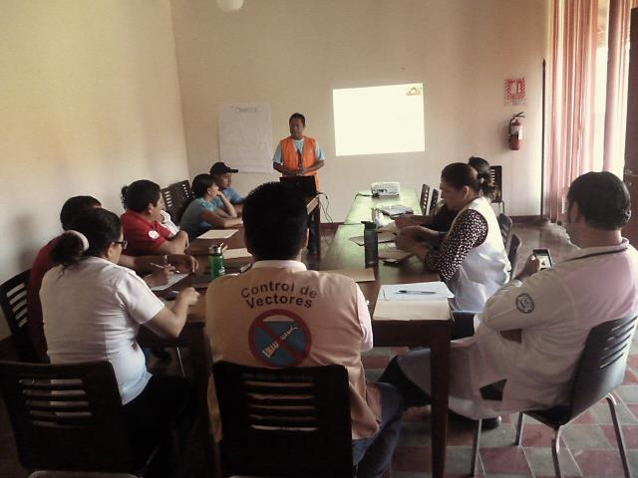
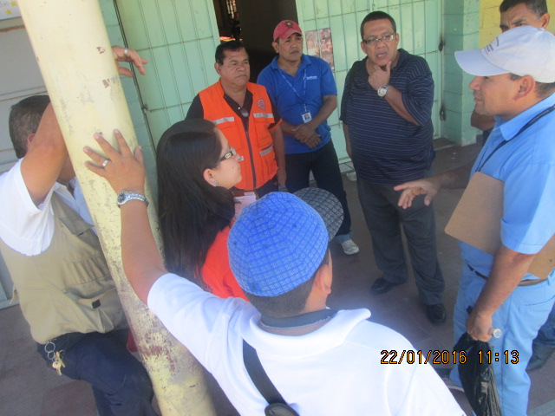
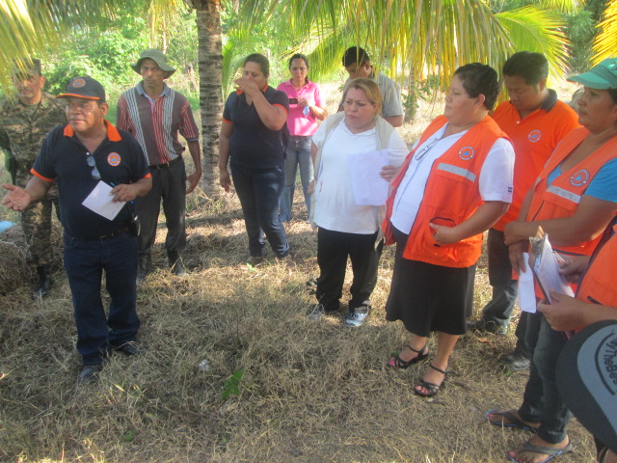
REUNION CON LA COMISION MUNICIPAL DE PROTECCION CIVIL DEL MUNICIPIO DE SUCHITOTO
APOYO A COMISION DEPARTAMENTAL DE PROTECCION CIVIL EN PLAN CONTINGENCIAL DENGUE-CHIK-ZIKA
COORDINANDO SIMULACRO CON LA COMISION MUNICIPAL DE CANDELARIA

Slide 22
ACCIÓN | POBLACIÓN BENEFICIADA |  |  | ALCANCE GEOGRÁFICO
 | MUJERES | HOMBRES | TOTAL
Capacitaciones y Charlas ( Primeros Auxilios, Evaluación de Daños y Análisis de Necesidades (EDAN), Manejo de Centro de Operaciones de Emergencias, Administración de Albergues, ley General de Protección Civil) | 40 | 90 | 130 | Cojutepeque, Monte San Juan, Santa Cruz Analquito, Suchitoto, San Ramón, San Cristóbal, Candelaria, San Rafael Cedros, Tenancingo, Oratorio de Concepción, San Pedro Perulapán, San José Guayabal.
Ejecución de Planes Contingenciales (Fiestas Patronales y Eventos Sociales) SCI | 15,000 | 25,000 | 40,000 | Cojutepeque, Monte San Juan, Santa Cruz Analquito, Suchitoto, San Ramón, Candelaria, San Rafael Cedros, Tenancingo, San -San José Guayabal, Santa Cruz Michapa.
Asistencia en Elaboraciones de Planes Contingenciales (fiestas patronales y eventos sociales) | 82 | 110 | 192 | Todo el Departamento

Slide 23
ACCIÓN | POBLACIÓN BENEFICIADA |  |  | ALCANCE GEOGRÁFICO
 | MUJERES | HOMBRES | TOTAL
Planes Invernales |  |  |  | Todo el Departamento
Plan Belén | 9,000 | 6,000 | 15,000 | Cojutepeque-Suchitoto-Candelaria
Planes Salvador del Mundo | 8,000 | 4,000 | 12,000 | Suchitoto, Candelaria
Simulacros sobre Eventos Adversos | 9,000 | 3,000 | 12,000 | San Pedro Perulapán, Candelaria, San Cristóbal, Suchitoto, Cojutepeque, Monte San Juan, San José Guayabal, El Carmen, Oratorio de Concepción, San Rafael Cedros, Tenancingo, Santa Cruz Analquito y San Ramón
Conformación de Nuevas Comisiones Comunales | 120 | 90 | 210 | Suchitoto, San Ramon, Candelaria, San Pedro Perulapán, ElCarmen

Slide 24
HOSPITAL NACIONAL
“NUESTRA SEÑORA DE FÁTIMA”

Slide 25
PROGRAMA | PROYECTO | INVERSIÓN | POBLACIÓN BENEFICIADA | ALCANCE GEOGRÁFICO
 |  |  | TOTAL
Atención Integral de Salud a la persona en los diferentes ciclos de vida | Inauguración de Módulo de Terapia Física y Rehabilitación (Mayo-15) | $285,052.60 | 225,000 | Departamento de Cuscatlán y municipios cercanos Ilobasco, santo domingo, san sebastián.
Atención Integral de Salud a la persona en los diferentes ciclos de vida | Fortalecimiento de equipamiento médico de áreas de atención en emergencia, partos, sala de operaciones con equipos como: cunas térmicas, carro de paro con desfibrilador, oxímetros de pulso portátil, lámpara quirúrgica de pedestal y laringoscopio (Mayo a Diciembre-15) | $20,154.65 | 262,963 | Población del Departamento de Cuscatlán.
Atención Integral de Salud a la persona en los diferentes ciclos de vida | Ampliación de oferta de servicios a la población femenina con la apertura de la Clínica de Alto riesgo reproductivo y alto riesgo obstétrico (Mayo-15) | $100.00 | 87,784 | Población en edad fértil del Departamento de Cuscatlán, que utilizarán los servicios de acuerdo a sus enfermedades de base.
Atención Integral de Salud a la persona en los diferentes ciclos de vida | Rehabilitación oral a adultos mayores (prótesis dental), con apoyo del Colegio de Cirujanos dentales de El Salvador y Fundación Dona Tu Cora (Abril a Octubre-15) | $3,500 | 30 | Adultos mayores del Departamento de Cuscatlán

Slide 26











CENADE
Ministerio de Economía

Slide 27
Ministerio de Trabajo y Previsión Social

Slide 28
PROGRAMA | RESULTADO | POBLACIÓN BENEFICIADA |  |  | ALCANCE GEOGRÁFICO
 |  | Mujeres | Hombres | TOTAL
Sistema Nacional de Empleo. | 232 Personas Colocadas en puestos de trabajo, a través de la intermediación laboral y ferias de empleo. | 86 | 146 | 232 personas que a tráves del Ministerio de Trabajo cuentan con un empleo digno. | Todo el departamento, a excepción de Perulapia y San Jose Guayabal.
Garantizar los Derechos Laborales. | 324 Inspecciones y reinspecciones de trabajo realizadas; logrando recuperar $3,894.91 en favor mujeres trabajadoras y $4,752.70 en favor de hombres trabajadores. ( en concepto de adeudos de slarios, pago de asuetos, descuentos ilegales, pago de vacaciones, pago de horas extras entre otros. | 1,163 | 1,320 | 2483 trabajadoras y trabajadores | Cojutepeque, San Rafael Cedros, San Pedro Perulapan, Candelaria, El Carmen, El Rosario, Santa Cruz Michapa, Suchitoto.
Promoción de la Ley General de Prevencion de Riesgos en los Lugares de Trabajo. | 13 Comites de Seguridad y Salud Ocupacional Creados; creando de esta manera las condiciones para que en los lugares de trabao no hayan accidentes de trabajo ni enfermedades profesionales. | 117 | 110 | 227 trabajadoras y trabajadores | Cojutepeque, San Rafael Cedros, San Pedro Perulapán.

Slide 29

COMISIÓN NACIONAL DE LA MICRO Y PEQUEÑA EMPRESA

Slide 30
PROGRAMA | PROYECTO | INVERSIÓN | POBLACIÓN BENEFICIADA |  |  | ALCANCE GEOGRÁFICO
 |  |  | MUJERES | HOMBRES | TOTAL
Movimiento «Un Pueblo, un producto» | Un Pueblo Un Producto | $10,000.00 | 26 | 15 | 41 | Suchitoto / Cojutepeque
Juventud Emprende | Juventud Emprende | $22,000.00 | 55 | 25 | 80 | Departamento de Cuscatlán
Alianza CDMYPE | Asesoría, Charlas, Capacitaciones y asistencias técnicas | $110,000.00 | 64 | 57 | 121 | Departamento de Cuscatlán
Trámites empresariales | Asesorías, Trámites Charlas para la formalización empresarial, protección de derechos de propiedad intelectual y otros, desde la ventanilla de tramites empresariales | $15,000.00 | 285 | 201 | 486 | Departamento de Cuscatlán
Paquetes Escolar | Actualización de registros y desarrollo empresarial de proveedores | $20,000.00 | 700 | 319 | 1,019 | Departamento de Cuscatlán
Registro MYPE | Clasificar la MYPE | $5,000.00 | 113 | 40 | 153 | Departamento de Cuscatlán

Slide 31
FONDO DE INVERSIÓN SOCIAL PARA EL DESARROLLO LOCAL

Slide 32
PROYECTO O PROGRAMA | INVERSIÓN | POBLACIÓN BENEFICIADA |  |  | ALCANCE GEOGRÁFICO
 |  | MUJERES | HOMBRES | TOTAL
Componente de Inserción Productiva (IP) | $ 48,300.00 | 38 | 12 | 50 | San Pedro Perulapán cantones: Tecomatepeque, El Carmen, La Loma, La Esperanza, El Paraíso, Tecoluco, Miraflores, Buena Vista, El Espino, San Francisco y El Rodeo.
Programa Emprendimiento Solidario (PES) | $ 46,650.00 | 35 | 15 | 50 | San Bartolomé Perulapía Cantones: Los Planes, Bosques de Perulapía, Las Lomas, El Triunfo y El Progreso.
Programa Emprendimiento Solidario (PES) | $ 65,590.00 | 69 | 1 | 70 | El Rosario Cantones: San Martin, Veracruz, El Calvario, Amatillo y Barrio El Centro
Programa Emprendimiento Solidario, El Salvador Seguro (PESS) | $ 71,600.00 | 63 | 17 | 80 | Cojutepeque: Barrio el Calvario: Colonia Santa Clara, Fuentes, Vista al Lago y calle al Tazumal; Barrio Santa Lucia, Colonia Fátima, Quezada, Santa Lucia, Barrera, Guzmán, y Calle los Cerritos; Barrio Concepción: Colonia Díaz Nuila, El Salvador, Comunidad Tempisque, Las Conchitas, y Lotificación San Nicolás; Barrio San Juan: Colonia Vista Hermosa, San Antonio, Jardines de las Pavas, urbanización Monseñor Romero y Reparto las Alamedas.
Total | $ 232,140.00 | 205 | 45 | 250

Slide 33
PROYECTO O PROGRAMA | PROYECTO | INVERSIÓN | POBLACIÓN BENEFICIADA | ALCANCE GEOGRÁFICO
FORTALEC.DE GOBIERNOS LOCALES (PFGL) | ELABORACIÓN Y ACTUALIZACIÓN DEL SISTEMA DE REGISTRO Y RECAUDACIÓN TRIBUTARIA MUNICIPAL DE EL ROSARIO (CATASTRO TRIBUTARIO) | $ 6,000.00 | 4,220 | EL ROSARIO
FORTALEC.DE GOBIERNOS LOCALES (PFGL) | ADQUISICIÓN DE SOFTWARE DE APLICACIÓN, HERRAMIENTAS DE GESTIÓN FINANCIERA, MUNICIPIO DE EL ROSARIO. | $ 3,122.42 | 4,220 | EL ROSARIO
FORTALEC.DE GOBIERNOS LOCALES (PFGL) | ELABORAR Y ACTUALIZAR EL SISTEMA DE REGISTRO Y RECAUDACIÓN TRIBUTARIA (CATASTRO TRIBUTARIO). MUNICIPIO DE TENANCINGO | $ 6,000.00 | 6782 | TENANCINGO
FORTALEC.DE GOBIERNOS LOCALES (PFGL) | ADQUISICIÓN DE HERRAMIENTAS Y MATERIAL BÁSICO PARA LA PREVENCIÓN Y ATENCIÓN DE EMERGENCIA Y BOMBAS TERMONEBULIZADORAS/HERRAMIENTAS. MUNICIPIO DE TENANCINGO | $ 3,126.60 | 6,782 | TENANCINGO
FORTALEC.DE GOBIERNOS LOCALES (PFGL) | ADQUISICIÓN DE VEHÍCULO DE TRANSPORTE. MUNICIPIO DE SAN JOSÉ GUAYABAL | $ 13,140.81 | 150 | SAN JOSE GUAYABAL
FORTALEC.DE GOBIERNOS LOCALES (PFGL) | ADQUISICION DE EQUIPO:COMPRA DE MEDIDOR DE DISTANCIA Y GPS/ CÁMARA FOTOGRÁFICA | $ 1,438.00 | 11,790 | SANTA CRUZ MICHAPA

Slide 34
PROYECTO O PROGRAMA | PROYECTO | INVERSIÓN | POBLACIÓN BENEFICIADA | ALCANCE GEOGRÁFICO
FORTALEC.DE GOBIERNOS LOCALES (PFGL) | ELABORAR Y ACTUALIZAR EL SISTEMA DE REGISTRO Y RECAUDACIÓN TRIBUTARIA MUNICIPAL, MUNICIPIO DE SANTA CRUZ MICHAPA | $ 8,879.98 | 11,790 | SANTA CRUZ MICHAPA
FORTALEC.DE GOBIERNOS LOCALES (PFGL) | IMPLEMENTACIÓN DEL PLAN DE RESCATE FINANCIERO/ADQUISICIÓN DE EQUIPO INFORMÁTICO Y LICENCIAS SOFTWARE/MOBILIARIO PARA EQUIPO INFORMÁTICO | $ 12,335.00 | 3,578 | ORATORIO DE CONCEPCION
FORTALEC.DE GOBIERNOS LOCALES (PFGL) | CAPACITACIÓN EN FORTALECIMIENTO DE LAS CAPACIDADES DEL PERSONAL MUNICIPAL EN ADMINISTRACIÓN Y FINANZAS MUNICIPALES | $ 2,189.98 | 3,578 | ORATORIO DE CONCEPCION
FORTALEC.DE GOBIERNOS LOCALES (PFGL) | CONSULTORÍA INDIVIDUAL ELABORACIÓN DEL ANTEPROYECTO DE LEY DE IMPUESTOS MUNICIPALES, MUNICIPIO ORATORIO DE CONCEPCIÓN | $ 1,517.00 | 3,578 | ORATORIO DE CONCEPCION
FORTALEC.DE GOBIERNOS LOCALES (PFGL) | KIT DE EQUIPAMIENTO COMISIONES PROTECCIÓN CIVIL/HERRAMIENTAS VARIAS | $ 6,187.10 | 8,058 | SAN BARTOLOME PERULAPIA
FORTALEC.DE GOBIERNOS LOCALES (PFGL) | ADQUISICIÓN DE BOMBAS TERMONEBULIZADORAS, MUNICIPIO DE SAN BARTOLOMÉ PERULAPÍA | $ 3,171.99 | 50 | SAN BARTOLOME PERULAPIA
FORTALEC.DE GOBIERNOS LOCALES (PFGL) | ADQUISICIÓN DE MOBILIARIO, MUNICIPIO DE SANTA CRUZ ANALQUITO | $ 2,345.00 | 2,585 | SANTA CRUZ ANALQUITO
FORTALEC.DE GOBIERNOS LOCALES (PFGL) | ADQUISICIÓN DE EQUIPO INFORMÁTICO Y ACCESORIOS, MUNICIPIO DE SAN RAMÓN/CÁMARA Y MOBILIARIO | $ 2,631.00 | 150 | SAN RAMON

Slide 35
PROYECTO O PROGRAMA | PROYECTO | INVERSIÓN | POBLACIÓN BENEFICIADA | ALCANCE GEOGRÁFICO
FORTALEC.DE GOBIERNOS LOCALES (PFGL) | ADQUISICIÓN DE VEHÍCULO 4X4 PARA LA GESTIÓN DEL RIESGO, MUNICIPIO DE SUCHITOTO/PICK UP | $ 26,600.00 | 24,786 | SUCHITOTO
FORTALEC.DE GOBIERNOS LOCALES (PFGL) | ADQUISICIÓN DE BOMBAS PARA EXTINGUIR INCENDIOS PARA GESTIÓN DE RIESGO, MUNICIPIO DE SUCHITOTO | $ 1,299.50 | 24,786 | SUCHITOTO
FORTALEC.DE GOBIERNOS LOCALES (PFGL) | COMPRA DE EQUIPO INFORMÁTICO, MUNICIPIO DE CANDELARIA | $ 18,175.00 | 10,090 | CANDELARIA
FORTALEC.DE GOBIERNOS LOCALES (PFGL) | ADQUISICIÓN DE VEHÍCULO DE TRANSPORTE/PICK UP, MUNICIPO DE SAN PEDRO PERULAPÁN | $ 30,031.68 | 44,730 | SAN PEDRO PERULAPAN
FORTALEC.DE GOBIERNOS LOCALES (PFGL) | ADQUISICIÓN DE EQUIPO Y HERRAMIENTAS PARA LA PREVENCIÓN DE LA EMERGENCIA/ | $ 2,577.26 | 44,730 | SAN PEDRO PERULAPAN
FORTALEC.DE GOBIERNOS LOCALES (PFGL) | ADQUISICIÓN DE EQUIPO INFORMÁTICO PARA LA IMPLEMENTACIÓN DEL PLAN DE RESCATE FINANCIERO MUNICIPAL DEL | $ 20,965.46 | 10,224 | MONTE SAN JUAN
FORTALEC.DE GOBIERNOS LOCALES (PFGL) | ADQUISICIÓN DE MÁQUINA TRITURADORA DE ESTOPAS DE COCOS, MUNICIPIO DE SAN RAFAEL CEDROS | $ 950.00 | 17,069 | SAN RAFAEL CEDROS
TOTAL INFRAESTRUCTURA (EQUIPAMIENTOS) |  | $ 172,683.78 | 243,726

Slide 36

MINISTERIO DE
OBRAS PÚBLICAS

Slide 37
PROGRAMA | PROYECTO | INVERSIÓN | ALCANCE GEOGRÁFICO
Buenas Obras para la Gente | Mantenimiento de Tepechapa, Tenancingo, Cuscatlán | $ 250.00 | Pobladores del Munidipio de Tenancingo
 | Pavimentación y mejoramiento de calle que desde El Barío conlleva hacia El Cereto, del Municipio de Suchitoto. I Fase | $ 185,990.19 | Municipio de Suchitoto
 | Reparación de Calle ubicada en la zona La Mora que conecta con comunidades de Mazatepeque, Municipio de Suchitoto (Asamblea 2015). | $ 309,994.45 | Municipio de Suchitoto
 | Mantenimiento de obras de mitigación en Desagüe Lago de Ilopango | $ 12,331.09 | Cojutepeque
 | mejoramiento de camino rural CUS18E - CAB18E, tramo: Suchitoto Cinquera, etapa II | $ 4,145,323.61 | Suchitoto-Cinquera
 | CONSTRUCCION DE VIVIENDAS PERMANENTES EN EL MUNICIPIO DE EL CARMEN, | $ 899,888.82 | El Carmen
 | Mejoramiento de calle a las comunidades San Pablo El Cereto y al Sitio Cenicero 4600 mts de balastado compactado | $ 185,990.19 | Suchitoto
 | INVERSIÓN TOTAL | $ 1,594,444.74

Slide 38

MINISTERIO DE TURISMO / COPRORACIÓN SALVADOREÑA DE TURISMO

Slide 39
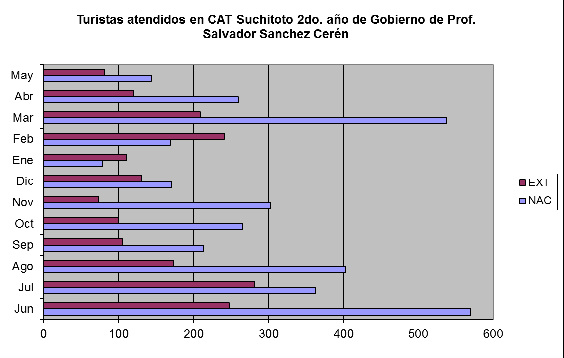

Slide 40

CENTRO NACIONAL DE TECNOLOGÍA AGROPECUARIA Y FORESTAL “ENRIQUE ÁLVAREZ CÓRDOVA”

Slide 41
ÁREA | INVERSIÓN | POBLACIÓN BENEFICIADA |  |  | ALCANCE GEOGRÁFICO
 |  | MUJERES | HOMBRES | TOTAL
Hortalizas | $14,885.59 | 20 | 60 | 80 | Tenancingo, Cojutepeque, San Ramón, El Carmen, El Rosario
Seguridad alimentaria y nutricional | $35,462.99 | 197 | 400 | 597 | El Rosario, El Carmen, Cojutepeque, Candelaria, San Cristóbal, Monte San Juan
«Jóvenes emprendedores» (Convenio CENTA / Plan Internacional) | $6,750.00 | 72 | 64 | 136 | El Carmen, San Cristóbal

Slide 42
BANCO DE FOMENTO AGROPECUARIO (BFA)

Slide 43
LÍNEA | RUBRO | INVERSIÓN | POBLACIÓN BENEFICIADA |  |  | ALCANCE GEOGRÁFICO
 |  |  | MUJERES | HOMBRES | TOTAL
Crédito Tradicional | Granos básicos, hortalizas, caña de azúcar ganado, avicultura | $4,638,000.00 | 339 | 1,356 | 1,695 | Todo el Departamento de Cuscatlán ha excepción Suchitoto, San Bartolomé Perulapía, San José Guayabal y Oratorio de Concepción.
Microcréditos | Microcréditos | $1,409,000.00 | 683 | 455 | 1,138 | 12 municipios del departamento de Cuscatlán

Slide 44

CENTRO NACIONAL DE ATENCIÓN POR DEMANDA
(CENADE)

Slide 45
PROGRAMA | PROYECTO | POBLACIÓN ATENDIDA |  |  | ALCANCE GEOGRÁFICO
 |  | MUJERES | HOMBRES | TOTAL
ATENCION A SOLICITANTES Y BENEFICIARIOS DEL SUBSIDIO AL GAS LICUADO DE PETROLEO Y ADMINISTRACION DE PUNTOS DE VENTA DE GLP | Registro de potenciales beneficiarios del subsidio al GLP (trámites y enlaces) | 817 | 253 | 1,070 | 16 municipios del departamento de Cuscatlán
 | Verificaciones de hogares y negocios de solicitantes | 222 | 70 | 292
 | Incorporación de puntos de ventas para entrega de gas subsidiado a los beneficiarios | 31 | 32 | 63
 | Entrega de Tarjeta Solidaria en campo y oficina | 2,449 | 1,214 | 3,663

Slide 46

ADMINISTRACIÓN NACIONAL DE ACUEDUCTOS Y ALCANTARILLADOS

Slide 47
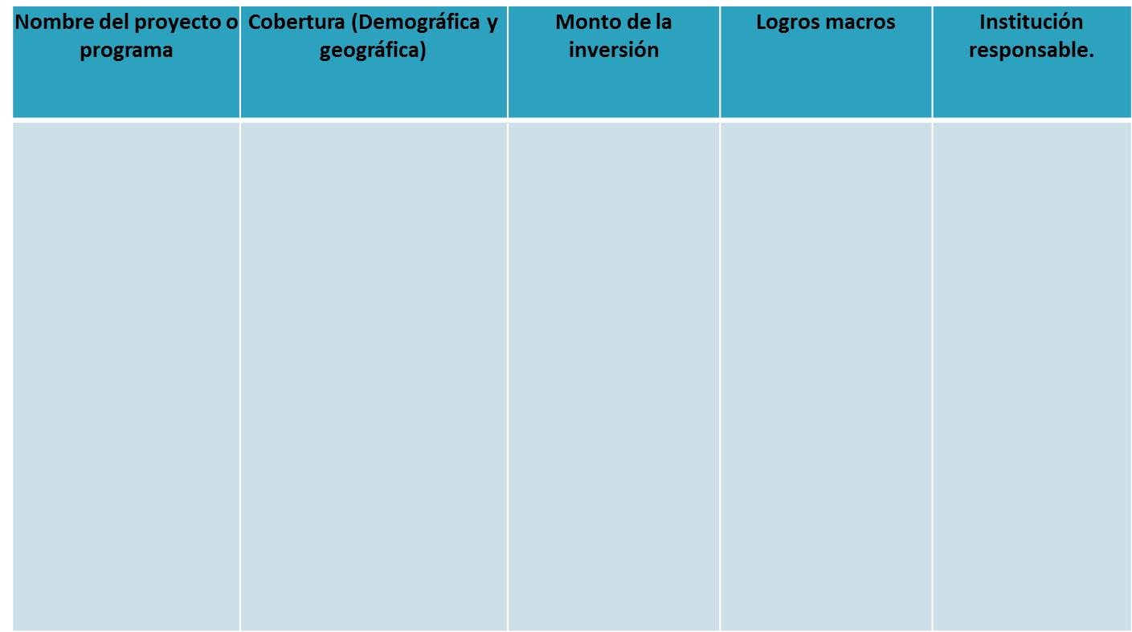
Candelaria,
Santa Cruz Analquito,
San Ramón,
Cojutepeque,
San Rafael Cedros,
Sta. Cruz Michapa,
Suchitoto,
San Bartolomé Perulapía,
San Pedro Perulapan
Programa de Monitoreo y Seguimiento a la Calidad de Agua en Redes de Distribución.
$ 300,000.00
Proveer de Agua Potable con calidad
ANDA

Slide 48
Programa de Monitoreo y Seguimiento de las Descargas alcantarillado, de las Cuerpos Receptores.
Programa de Mantenimiento preventivo y correctivo de Sistemas Electromecánicos
Cojutepeque.
San Rafael Cedros,
San Bartolomé Perulapía, Suchitoto,
Identificación de calidad del Agua Residual al cuerpo receptor
$ 5,000.00
ANDA
Candelaria.
Sana Cruz Analquito,
San Ramón,
Cojutepeque
San Rafael Cedros
Santa Cruz Michapa
Suchitoto
Mayor eficiencia en mantenimiento preventivo
$ 350,000.00
ANDA

Slide 49
$ 420,956.19
Proyectos comunidades
Comunidad Los Naranjos Sector 8
Mayor tiempo de respuesta a solicitudes de comunidades
ANDA
Comunidad La Esperanza
Comunidad El Progreso
Barrio El Calvario
Comunidad El Copinol Fase II

Slide 50
Programa de Mantenimiento preventivo y correctivo en Redes de Distribución Agua Potable, Colectores de Alcantarillado Sanitario
Candelaria,
Santa Cruz Analquito,
San Ramón,
Cojutepeque,
San Rafael Cedros,
Sta. Cruz Michapa,
Suchitoto,
San Bartolomé Perulapía,
San Pedro Perulapan
Se beneficiaron a 26, 489 familias es decir 132,445 habitantes del Departamento de Cuscatlán
$ 112,130.04
ANDA

Slide 51
DEFENSORÍA DEL CONSUMIDOR

Slide 52
ATENCIONES POR TIPO
De junio de 2015 a mayo de 2016
Tipo | Cuscatlán
Asesoría | 974
Denuncia | 362
Derivación | 36
Gestión | 25
Total | 1,397
ATENCIONES POR GÉNERO
De junio de 2015 a mayo de 2016
Género | Cuscatlán
Mujeres | 718
Hombres | 678
Personas jurídicas | 1
Total | 1,397

Slide 53
ATENCIONES POR SECTOR
De junio de 2015 a mayo de 2016
Sector | Atenciones | Sector | Atenciones
Agua Potable | 646 | Inmuebles | 23
Servicios Financieros | 224 | Equipo informático | 18
Telecomunicaciones | 156 | Turismo | 10
Energía Eléctrica | 97 | Alimentos | 10
Electrodomésticos | 66 | Hidrocarburos | 1
Artículos del hogar | 43 | Transporte | 3
Servicios | 35 | Prendas de vestir | 4
Vehículos | 23 | Salud | 6
Gobierno | 22 | Libros y útiles escolares | 2
Varios | 6 | Seguridad social | 2
Equipo de profesional | 0 | Bebidas | 0
Artículos infantiles | 0
Total |  |  | 1,397

Slide 54
DENUNCIAS POR SECTOR
De junio de 2015 a mayo de 2016
Sector | Cuscatlán | Sector | Cuscatlán
Agua Potable | 311 | Transporte | 0
Telecomunicaciones | 8 | Salud | 1
Servicios Financieros | 7 | Alimentos | 2
Artículos del hogar | 7 | Equipo de profesional | 0
Electrodomésticos | 11 | Libros y útiles escolares | 0
Vehículos | 4 | Artículos infantiles | 0
Servicios | 1 | Energía Eléctrica | 1
Equipo informático | 3 | Gobierno | 0
Turismo | 2 | Hidrocarburos | 0
Inmuebles | 2 | Seguridad social | 0
Prendas de vestir | 2
Total |  |  | 362

Slide 55
INSPECCIONES REALIZADAS EN EL DEPARTAMENTO
Sector | Inspecciones por tipo de hallazgo de incumplimiento |  | Total inspecciones
 | % con hallazgo de cumplimiento de LPC | % con hallazgo incumplimiento LPC
 |  |  | Cantidad | %
FARMACIA Y HOSPITALES | 27 | 2 | 29 | 46.77%
RESTAURANTE, HOTELES Y CENTROS RECREATIVOS | 5 | 3 | 8 | 12.90%
SUPERMERCADO | 2 | 5 | 7 | 11.29%
LIBRERIA | 6 | 0 | 6 | 9.68%
TIENDA DE CONVENIENCIA | 1 | 4 | 5 | 8.06%
PROVEEDORES DE GRANOS | 4 | 0 | 4 | 6.45%
VENTA DE ACEITE TRASEGAD0 | 1 | 0 | 1 | 1.61%
SERVICIOS FINANCIEROS | 0 | 1 | 1 | 1.61%
TIENDAS MAYORISTAS | 0 | 1 | 1 | 1.61%
Total | 46 | 16 | 62 | 100.00%

Slide 56
INSPECCIONES REALIZADAS EN EL DEPARTAMENTO
Sector | Inspecciones por tipo de hallazgo de incumplimiento |  | Total inspecciones
 | % con hallazgo de cumplimiento de LPC | % con hallazgo incumplimiento LPC
 |  |  | Cantidad | %
FARMACIA Y HOSPITALES | 27 | 2 | 29 | 46.77%
RESTAURANTE, HOTELES Y CENTROS RECREATIVOS | 5 | 3 | 8 | 12.90%
SUPERMERCADO | 2 | 5 | 7 | 11.29%
LIBRERIA | 6 | 0 | 6 | 9.68%
TIENDA DE CONVENIENCIA | 1 | 4 | 5 | 8.06%
PROVEEDORES DE GRANOS | 4 | 0 | 4 | 6.45%
VENTA DE ACEITE TRASEGAD0 | 1 | 0 | 1 | 1.61%
SERVICIOS FINANCIEROS | 0 | 1 | 1 | 1.61%
TIENDAS MAYORISTAS | 0 | 1 | 1 | 1.61%
Total | 46 | 16 | 62 | 100.00%

Slide 57

INSTITUTO SALVADOREÑO DE FOMENTO COOPERATIVO

Slide 58
PROGRAMA | PROYECTO | POBLACIÓN BENEFICIADA |  |  | ALCANCE GEOGRÁFICO
 |  | Mujeres | Hombres | TOTAL
Organización y Constitución de Cooperativas | Constitución de Cooperativa: El Chaparral, de R.L. y Cooperativa Puerto San Juan Suxhilt Totol, de R.L. | 14 | 40 | 54 | Municipio de Suchitoto
Fomento de Cooperativas | Curso Básico de Cooperativismo Jóvenes Walter Thilo Deininger | 42 | 50 | 92 | Municipio de Cojutepeque

Slide 59

CORREOS DE EL SALVADOR

Slide 60
ÁREA | SERVICIO | ALCANCE GEOGRÁFICO
AMPLIACION DE SERVICIOS POSTALES | ENVIO DE REMESAS | MUNICIPIO DE COJUTEPEQUE
 | GESTION DE DOCUMENTOS PERSONALES | DEPARTAMENTO DE CUSCATLAN
 | DISTRIBUCION DE PAQUETERIA DE LA EMPRESA AVON. | MUNICIPIO DE COJUTEPEQUE
 | NACIONALIZACION DE PEQUEÑO PAQUETE | DEPARTAMENTO DE CUSCATLAN

Slide 61
MINISTERIO DE MEDIO AMBIENTE Y RECURSOS NATURALES

Slide 62
PROGRAMA | PROYECTO | POBLACIÓN BENEFICIADA |  |  | ALCANCE GEOGRÁFICO
 |  | Mujeres | Hombres | TOTAL
Programa de restauración de ecosistemas y paisajes | Restauración y Reforestación en la Región Sur del Humedal Cerrón Grande | 250 | 180 | 430 | El Carmen, Tenancingo, Suchitoto. Además se poseen lineamientos para la conservación en otras 30 hectáreas en Suchitoto.
Control y Manejo del Pato Cormoran o «Pato Chancho» | Controles en terreno de cormoranes o patos chanchos | 700 | 600 | 1,300 | Municipios que colindan con el Lago de Suchitlán

Slide 63
PROYECTO | POBLACIÓN BENEFICIADA | ALCANCE GEOGRÁFICO
 | TOTAL
Fortalecimiento a las Unidades Ambientales con 4 capacitaciones ambientales | 16 municipalidades del Departamento de Cuscatlán | Personal de las 16 Unidades Ambientales del departamento de Cuscatlán
Instalación de Pantalla de Visualización de Fenómenos Climatológicos | San Pedro Perulapán y Santa Cruz Michapa | A la población de los dos municipios y sus alrededores
Rehabilitación de la planta de tratamiento de aguas residuales (Suchitoto) | Suchitoto | Población de Suchitoto y sus alrededores
Módulos Educativos (Educación Ambiental, Cambio Climático, Residuos Solidos, Biodiversidad, Recursos Hídricos, Fenómenos Naturales) | 16 municipios del Departamento Cuscatlán | Población de los 16 municipios del Departamento Cuscatlán

Slide 64

CENTRO NACIONAL DE REGISTROS

Slide 65
SERVICIOS | POBLACIÓN BENEFICIADA | ALCANCE GEOGRÁFICO | IMPACTO
APERTURA DE LA OFICINA REGISTRAL Y CATRASTAL
REGISTRO DE PROPIEDAD RAIZ E HIPOTECA | Población de los departamentos de Cuscatlán y Cabañas | Departamentos de Cuscatlán y Cabañas | ACERCAMIENTO DE LOS SERVICIOS A LA POBLACION
Calificación de documentos |  |  | N° DE DOCUMENTOS INGRESADOS
(Documentos de Compraventa, Hipotecas de origen judicial, Títulos de dominio, Servidumbres, etc.) |  |  | 9,493
Expedición de Certificaciones |  |  | N° DE CERTIFICACIONES SOLICITADAS
(Extractadas y literales, Carencias de bienes, Índice de propietarios, Razón por Certificación, etc.) |  |  | 4,005
Asesoría al Usuario
(Orientación al titular acerca de sus derechos inscribibles en esta oficina)
SUBTOTAL |  |  | 13,498

Slide 66
SERVICIOS | POBLACIÓN BENEFICIADA | ALCANCE GEOGRÁFICO | IMPACTO
APERTURA DE LA OFICINA REGISTRAL Y CATRASTAL
MANTENIMIENTO CATASTRAL | Población de los departamentos de Cuscatlán y Cabañas | Departamentos de Cuscatlán y Cabañas | N° DE TRANSACCIONES
Productos |  |  | 1,143
Ubicación catastral
Listado de parcelarios |  |  | 0
Mapas catastrales |  |  | 0
Copia de notificación de resultados de revisión de planos |  |  | 12
Fotocopia de plano aprobado |  |  | 27
Servicios
Revisión de proyectos |  |  | 2,320
Remedición, Partición, Desmembración en cabeza de su dueño, Declaración jurada, Reunión de inmuebles, Segregaciones, Titulaciones
Documentos de Registro |  |  | 1,641
Certificaciones e Informes Catastrales |  |  | 1,027
SUBTOTAL |  |  | 6,170
TOTALES |  |  | 19,668

Slide 67










Slide 68

DIRECCIÓN DE PREVENCIÓN SOCIAL DE LA VIOLENCIA Y CULTURA DE PAZ

Slide 69
PROGRAMA | PROYECTO | INVERSIÓN | POBLACIÓN BENEFICIADA |  |  | ALCANCE GEOGRÁFICO
 |  |  | MUJERES | HOMBRES | TOTAL
Prevención Social de la Violencia | Organización de Comités Municipales de Prevención de Violencia (CMPV) | $1,500.00 | 30 | 15 | 45 | San Rafael Cedros, Monte San Juan, El Carmen Cuscatlán
 | Ejecución de Plan Cojutepeque Seguro | $2,000.00 | 200 | 300 | 500 | Municipio de Cojutepeque
 | Ejecución de Programa «Familias Fuertes» | $2,500.00 | 20 | 52 | 72 | Cojutepeque, San Pedro Perulapán

Slide 70

DESTACAMENTO MILITAR NÚMERO CINCO

Slide 71
Programada | Proyecto | Inversión Costo hora hombre | Población beneficiada | Alcance geográfico
 |  |  | Total
27AGO2015 | Campaña Medica | $ 534.15 | 264 personas | DM-5
26SEP2015 | Acción Cívica Militar con el ejército de los Estados Unidos | $ 2,896.23 | 1,467 personas | Cantón Animas J/de San José Guayabal
29SEP2015 | Simulacro de desastre | $ 387.12 |  | Cantón Concepción J/de Villa El Carmen
05NOV2015 | Acción Cívica Militar Conjunta | $ 1,657.40 | 500 personas | Cantón San Antonio J/ de Villa El Carmen
21MAY2016 | Acción Cívica Militar con el Grupo Militar de los Estados Unidos | $ 2,216.15 | 1,487 personas | Cantón Huiziltepeque J/ de San Pedro Perulapán

Slide 72

INSTITUTO NACIONAL
DE LOS DEPORTES

Slide 73
PROGRAMA | PROYECTO | POBLACIÓN BENEFICIADA |  |  | ALCANCE GEOGRÁFICO
 |  | Mujeres | Hombres | TOTAL
Deporte inclusivo | Promoción y fortalecimiento de la práctica del deporte nocturno (Aeróbicos) | 350 | 100 | 450 | Cojutepeque, San Rafael Cedros, San Ramón.
 | Escuelas deportivas | 200 | 200 | 300 | San Ramón, Cojutepeque, San Rafael Cedros.
 | Organizar y desarrollar carreras aeróbicas | 300 | 500 | 800 | Cojutepeque, San Rafael Cedros, San Ramón, Suchitoto.
 | Juegos deportivos estudiantiles inclusivos | 50 | 150 | 200 | Cojutepeque

Slide 74

INSTITUTO DE PROTECCIÓN INTEGRAL DE LA NIÑEZ Y LA ADOLESCENCIA

Slide 75
PROGRAMA | PROYECTO | INVERSIÓN | POBLACIÓN BENEFICIADA |  |  | ALCANCE GEOGRÁFICO
 |  |  | Mujeres | Hombres | TOTAL
Formación en LEPINA | COORDINACIÓN RAC | MUNICIPAL | 38 | 19 | 57 | EL CARMEN Y EL ROSARIO
Formación de multiplicadores en la Metodología También Soy Persona | FONDOS UNICEF | $1,500.00 | 18 | 12 | 30 | TODO EL DEPARTAMENTO DE CUSCATLÁN
Curso especializado de LEPINA | FORMACION ISNA | En Cojutepeque el costo fue asumido por cada participante. En San Pedro Perulapán fue asumido por la municipalidad | 30 | 30 | 60 | COJUTEPEQUE Y SAN PEDRO PERULAPAN
Socialización de la temática Delitos Ciberneticos | COORDINACIÓN RAC | ARTICULACION INTERINSTITUCIONAL | 13 | 9 | 22 | Red de Atención Compartida Departamental
Caminata contra el trabajo infantil | COORDINACIÓN RAC | ARTICULACION INTERINSTITUCIONAL | 200 | 110 | 310 | CABECERA DEPARTAMENTAL

Slide 76

INSTITUTO SALVADOREÑO PARA EL DESARROLLO DE LA MUJER

Slide 77
PROYECTO | INVERSIÓN | POBLACIÓN BENEFICIADA |  |  | ALCANCE GEOGRÁFICO
 |  | Mujeres | Hombres | TOTAL
Ventanillas Móviles en el área de Salud | $7,800 | 2,700 | 795 | 3,495 | Departamental
Ventanillas Móviles en el área educativa | $6, 500 | 1,200 | 1,150 | 2,350 | San Pedro Perulapán, Suchitoto, San Bartolomé Perulapía, Cojutepeque, San José Guayabal,
Ventanillas Informativas en Ferias | $4, 100 | 4,210 | 1,700 | 5,910 | Departamental.
Consejos Consultivos y de Contraloria Social a nivel Municipal | $9,700 | 152 | 0 | 152 | El Rosario, San Rafael Cedros, San José Guayabal, Santa Cruz Michapa, San Bartolomé Perulapía, San Cristóbal, Cojutepeque,
Consejo Consultivo y de Contraloría Social a nivel Departamental | $3,100 | 48 | 0 | 48 | 16 municipios
Asesorías en el tema de género a las Municipalidades | $3,000 | 42 | 18 | 60 | 16 municipios
Atención a Víctimas de Violencia de Género | $9, 000 | 142 | 0 | 142 | 16 municipios

Slide 78
CIUDAD MUJER

Slide 79
PROGRAMA | PROYECTO | POBLACIÓN BENEFICIADA |  | ALCANCE GEOGRÁFICO
 |  | Mujeres | TOTAL
Educación colectiva. | Alfabetización en derechos humanos de las mujeres | 500 | 500 | San Rafael Cedros, Cojutepeque, Candelaria, San Ramon, San Bartolomé Perulapía, Santa Cruz Analquito y El Carmen. (7)
Módulo de autonomía económica | Formación técnico vocacional a mujeres | 579 | 579 | Cojutepeque, Suchitoto, Tenancingo, San Bartolomé Perulapía, San Pedro Perulapán, El Carmen, Monte San Juan, San Rafael Cedros, Candelaria, San Ramón, Santa Cruz Analquito (11)
Módulo de autonomía económica | Promoción de los derechos de las mujeres, a través del fomento de la autonomía económica y la atención integral de la salud. (capital semilla) | 15 | 15 | San Rafael Cedros, Cojutepeque, San Pedro Perulapán (3)

Slide 80
PROGRAMA | PROYECTO | POBLACIÓN BENEFICIADA |  | ALCANCE GEOGRÁFICO
 |  | MUJERES | TOTAL
Módulos de; Salud sexual y reproductiva, autonomía económica, atención y prevención a la violencia de género. | Prevención de cáncer, cérvico uterino y de mama, atención psicológica, asesoría legal, jornada de emprendedurismo, información de crédito, intermediación laboral, proceso al derecho de identidad. | 2,703 | 2,703 | De todos los municipios del departamento de Cuscatlán.
Módulo de atención y prevención a la violencia de genero. | B.A.1. “Prevención de la violencia contra las mujeres en Centroamérica”, entrega de capital semilla. | 16 | 16 | Suchitoto, San Bartolomé Perulapía, San Pedro Perulapán, Tenancingo, Monte San Juan, Cojutepeque y Santa Cruz Analquito. (7)

Slide 81
BOMBEROS DE EL SALVADOR

Slide 82
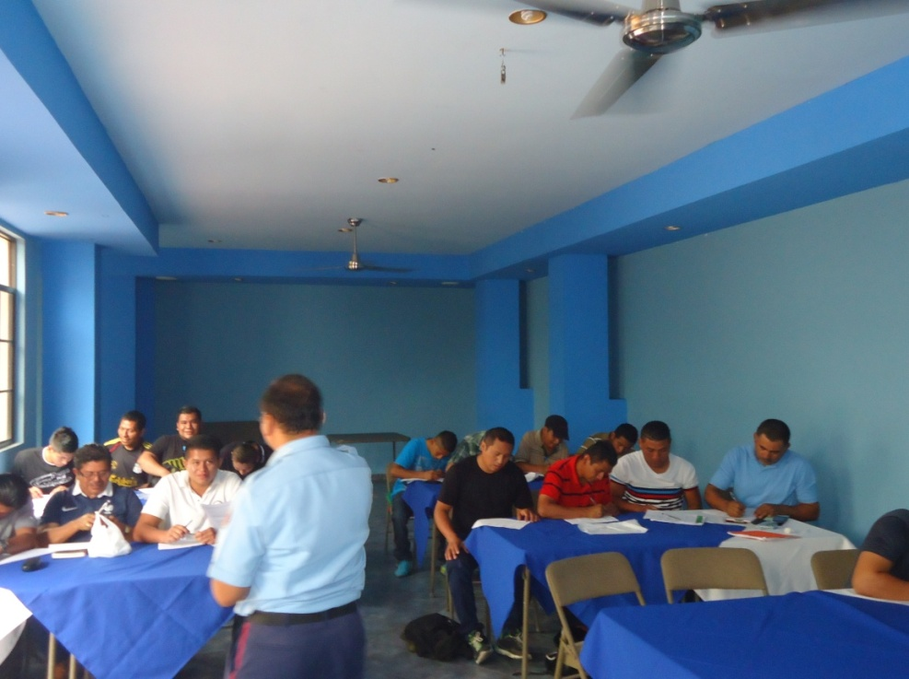
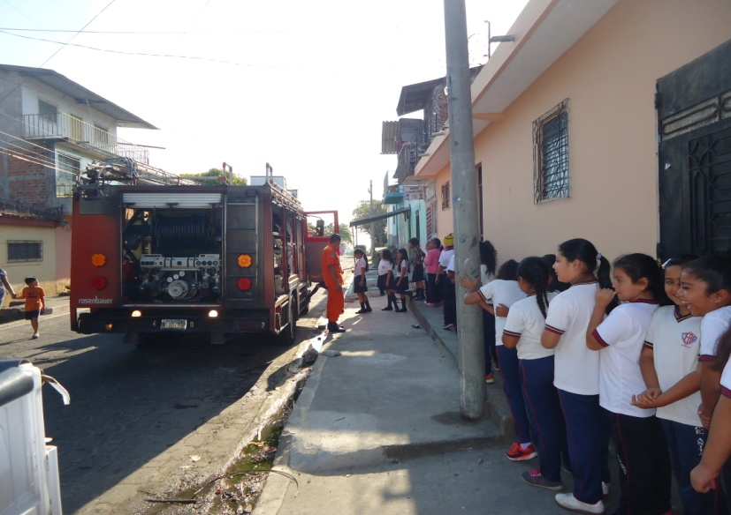
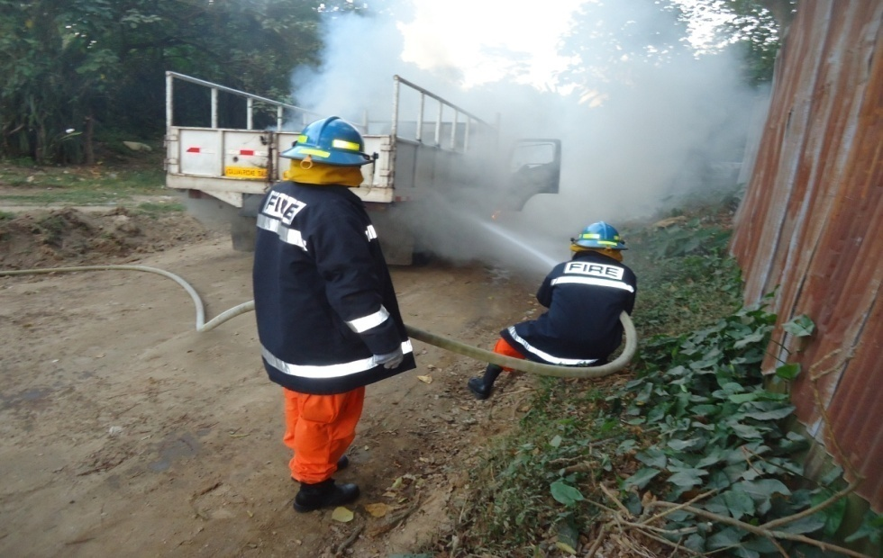
CAPACITACIÓN A LAS SEÑORAS Y SEÑORES QUE VENDEN PRODUCTOS PIROTECNICOS
CAPACITACIÓN A NIÑOS Y NIÑAS DE LOS CENTROS ESCOLARES, CON EL PROGRAMA “PROTEJAMOS LA FAMILIA”.
BOMBEROS TRABAJANDO POR LA COMUNIDAD

Slide 83
PROGRAMA | INVERSIÓN | POBLACIÓN BENEFICIADA | ALCANCE GEOGRÁFICO
 |  | TOTAL
Protejamos las niñas y niñas del fuego | $72,346.46 | 1,360 | Centros escolares de Cojutepeque
Inspecciones en empresas | Un Pick Up y motobomba, 2 bomberos y un motorista | 12 | Departamento de Cuscatlán
Emergencias atendidas | Un Pick Up y motobomba, 2 bomberos y un motorista | 136 | Departamento de Cuscatlán
Plan Pirotécnico | Un Pick Up y motobomba, 2 bomberos y un motorista | 12 | Departamento de Cuscatlán

Slide 84

UNIDAD DE GÉNERO / PROCURADURÍA GENERAL DE LA REPÚBLICA (PGR)

Slide 85
PROGRAMA | POBLACIÓN BENEFICIADA |  | ALCANCE GEOGRÁFICO
 | Mujeres | TOTAL
Atencion a Grupo de Autoayuda a Mujeres Victimas de Violencia Intrafamiliar | 238 | 238 | DEPTO. DE CUSCATLAN
Asentamiento de adultos mayores | 3 | 3 | DEPTO. DE CUSCATLAN
Charlas Psicoeducativas en Prevencion de Violencia contra la mujer | 300 | 300 | DEPTO. DE CUSCATLAN
Ponencias en prevencion de la violencia a maestr@s de parvularia MINED | 258 | 258 | DEPTO. DE CUSCATLAN
Asesorias Legales y acompañamiento a victimas de violencia contra la mujer | 226 | 226 | DEPTO. DE CUSCATLAN
Capacitación en prevencion y atencion a la violencia de Género y discriminacion CNR | 40 | 40 | DEPTO. DE CUSCATLAN

Slide 86

POLICÍA NACIONAL CIVIL

Slide 87
PROGRAMA (PREVENCIÓN) | PROYECTO | INVERSIÓN | POBLACIÓN BENEFICIADA |  |  | ALCANCE GEOGRÁFICO
 |  |  | Mujeres | Hombres | TOTAL
Implementación de filosofía de Policía Comunitaria | 1. Despliegue territorial del personal policial . | $4,020,000.00 |  |  |  | 16 municipios
 | 2. Prevención de violencia. | $108, 000 |  |  |  | 16 municipios
Plan El Salvador Seguro | 1. Despliegue territorial | $321,440 |  |  |  | Cojutepeque, San Pedro Perulapán, Santa Cruz Michapa
 | 2. Planes preventivos en 12 centros escolares. | $74,550 | 11,182 | 11,573 | 22,759
TOTAL |  | $4,523,990

Slide 88
PROGRAMA (SEGURIDAD) | PROYECTO | INVERSIÓN | ALCANCE GEOGRÁFICO
PREVENCION DEL DELITO | RECUPERACION DE TERRITORIOS / PATRULLAJES POLICIALES, PATRULLAJES CONJUNTOS PNC- FA. | 3,020,824 | 16 MUNICIPIOS
INVESTIGACION CRIMINAL | DESARTICULACION DE ESTRUCTURAS CRIMINALES | 629,264 | 16 MUNICIPIOS
MOTIVACION DE PERSONAL POLICIAL | PROGRAMA INTEGRAL DE SALUD Y AUTOCUIDO. | 53,600 | 100% PERSONAL POLICIAL
 | BONIFICACION AL PERSONAL POLICIAL. | 288,100 | 97% PERSONAL POLICIAL
TOTAL |  | 4523,990

Slide 89
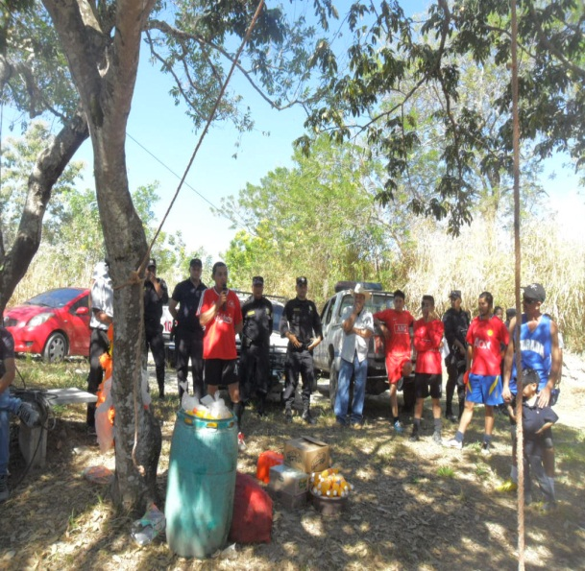
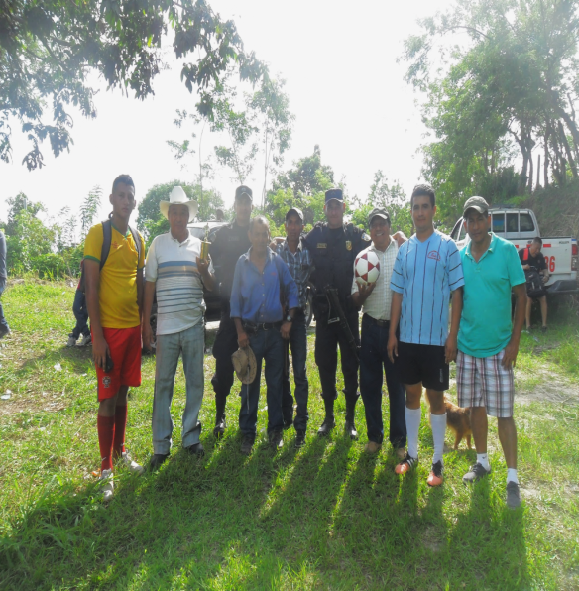
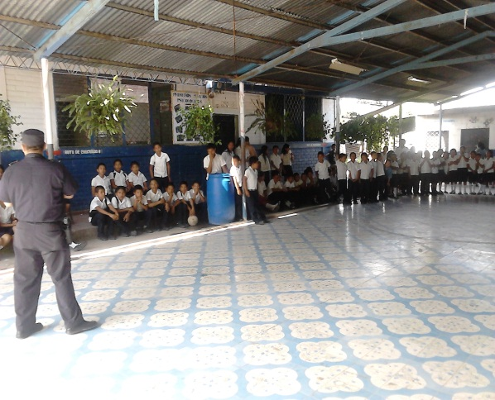
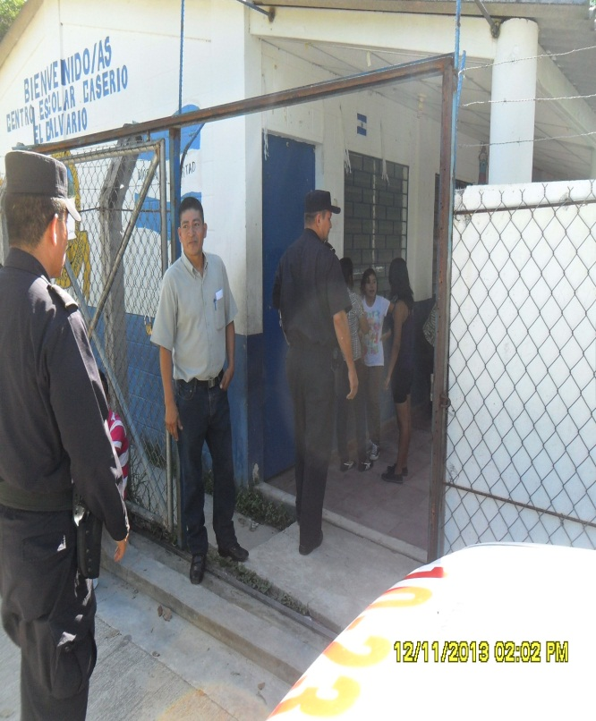
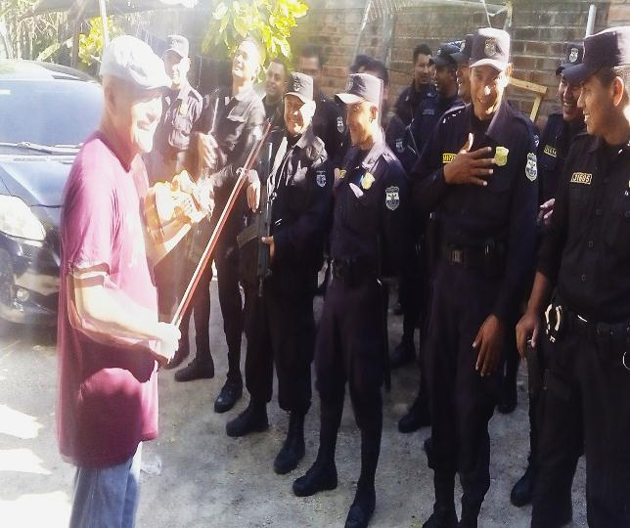
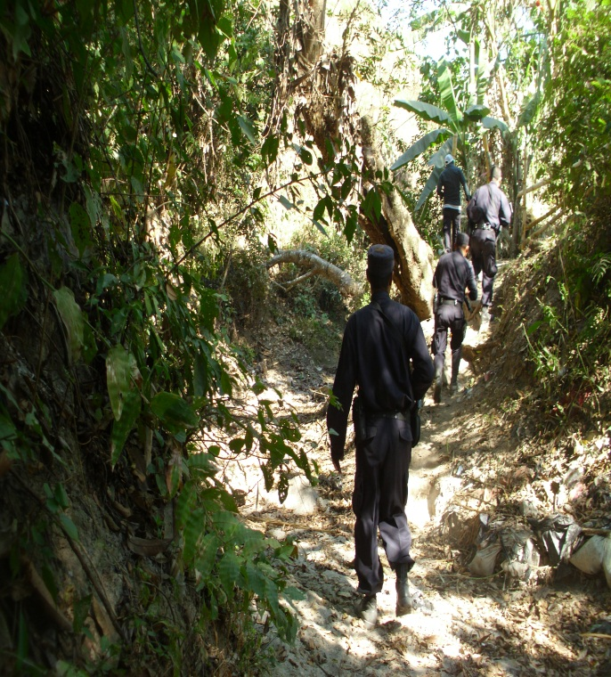
EN EL PROGRAMA FILOSOFÍA DE POLICÍA COMUNITARIA
PROYECTO PREVENCIÓN DE VIOLENCIA

Slide 90
Coordinación de Gabinete

Slide 91

GOBERNACIÓN POLÍTICA DEPARTAMENTAL DE CUSCATLÁN

Slide 93
GESTIÓN TERRITORIAL
Del periodo de mayo de 2015 a junio de 2016, se han realizado 12 jornadas de trabajo , contando con la participación de los representantes sociales de los 16 municipios del Departamento , con el fin de la territorialización de las políticas públicas .
7 jornadas de conformación de Asambleas Ciudadanas
3 Jornadas de Talleres de Priorización de Proyectos de las Mesas Ciudadana
1 Jornada de llenado de fichas de proyectos priorizados
Primer encuentro entre el GGD y los miembros de la Asamblea Ciudadana

Slide 94


